Slide 1
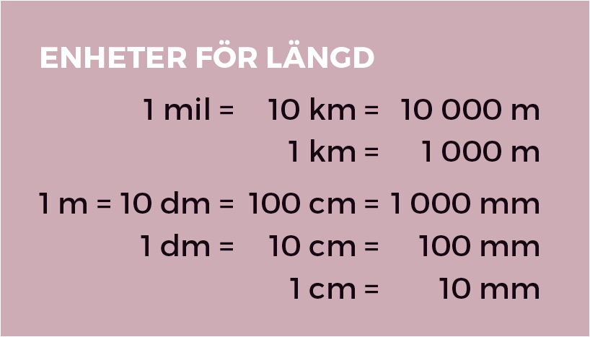
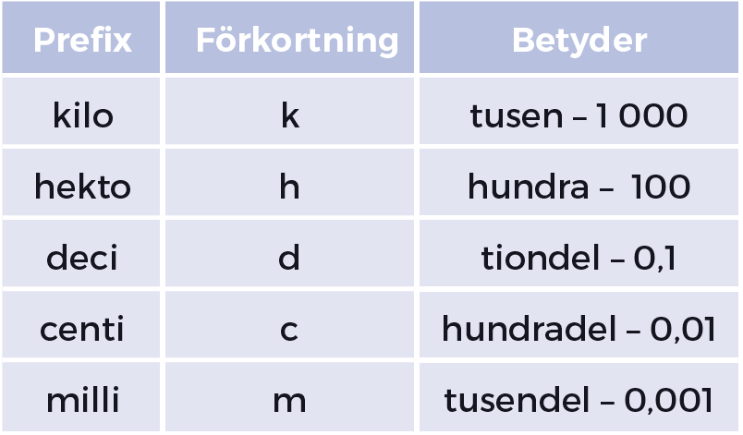
X 3.2 Längd och skala
Linje, stråle och sträcka
Grundenheten för längd är en meter.
Prefix

Slide 2
Skriv i meter.
km |  |  | m | dm | cm | mm
2
2 km =
2 000 m
2
0
0
0
7
5
7 5 dm =
7,5 m
7
5
6
6
66 cm =
0,66 m
0
6
6
2
5
0
0
2 500 mm =
2,5 m
2
5
4
6
0
4 60 dm =
46 m
4
6
1
2
8
128 mm =
0,128 m
0
1
2
8
0,073 km =
73 m
0
0
7
3
7
3

Slide 3
m | dm | cm | mm
8
8 m =
8 000 mm
8
0
0
0
Skriv i millimeter.
7
1
7,1 dm =
710 mm
7
1
0
2
5
2,5 cm =
25 mm
2
5
9
9 cm =
0,9 dm
0
9
1
4
0
1 40 mm =
1,4 dm
1
4
Skriv i decimeter.
7
2
72 cm =
7,2 dm
7
2
3
8
3,8 m =
38 dm
3
8

Slide 4
Skriv i kilometer.
mil | km |  |  | m
9
9 mil =
90 km
9
0
1
8
0
0
1 800 m =
1,8 km
1
8
3
5
3,5 mil =
35 km
3
5
4
2
42 m =
0,042 km
0
0
4
2
Vilket prefix saknas?
65 centimeter =
650 ? meter
Svar: milli
0,2 meter =
2 ? meter
Svar: deci
40 millimeter =
4 ? meter
Svar: centi
0,5 mil =
5 ? meter
Svar: kilo

Slide 5
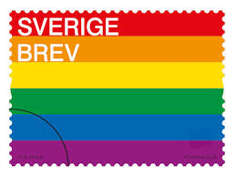
Skala
Skalan visar proportionen mellan hur långt det är
på en bild och hur långt det är i verkligheten.
Naturlig storlek: Skala 1 : 1
Förminskning till hälften: Skala 1 : 2
Förstoring till det dubbla: Skala 2 : 1

Slide 6
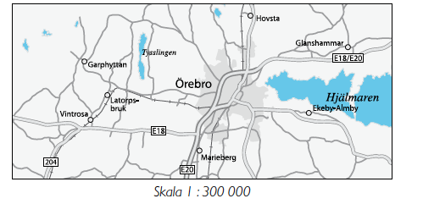
Hur långt är det fågelvägen mellan Garphyttan och Marieberg
i verkligheten? (Mät i hela och halva cm)
Längd på kartan : 7 cm
Skala : 1 : 300 000
Längd i verkligheten :
300 000 ∙ 7 cm =
2 100 000 cm =
21 km
Svar: Det är 21 km mellan Garphyttan och Marieberg i verkligheten

Slide 7
Bilden visar en myra i skala 5 : 1.
Mät i hela och halva centimeter och räkna
ut hur lång myran är i verkligheten.
Längd på bilden : 6,5 cm
Skala: 5 : 1
Längd i verkligheten :
6,5
cm
1,3 cm
5
=
Antag att myran var avbildad i skala 8 : 1 i stället. Hur långt skulle den då
vara på bilden?
Längd i verkligheten : 1,3 cm
Skala : 8 : 1
Längd på bilden :
8 ∙ 1,3 cm =
10,4 cm
Svar: Myran är 1,3 cm i verkligheten och i skala 8 : 1 skulle den vara 10,4 cm.

Slide 8
Vilken är skalan?
Bild Verklighet Skala
Omvandling
1 cm 20 m
20 m = 2 000 cm
1 : 2 000
1 cm 5 mm
1 cm = 10 mm
2 : 1
3 cm 4,5 km
4,5 km = 450 000 cm
1 : 150 000
30 mm 6 mil
6 mil = 60 000 000 mm
1 : 2 000 000

